Slide 1

Lập trình Windows -
Hiển thị văn bản
Lưu Xuân Duẩn
Khoa CNTT – Đại học GTVT
17th of December, 2008

Slide 2
Các vấn đề trong bài giảng
GDI
  Hàm TextOut()
  Font hệ thống
  Định dạng văn bản
Các thanh cuốn
  Tạo các thanh cuốn ngang, dọc
  Thiết lập các thanh cuốn
  Các thông điệp thanh cuốn
17th of December, 2008

Slide 3
GDI
Windows cung cấp vài hàm GDI để hiển thị văn bản
Chúng ta đã gặp hàm DrawText trong bài trước, nhưng hàm được sử dụng thường xuyên nhất là hàm TextOut
TextOut (hdc, x, y, psText, iLength) ;
17th of December, 2008

Slide 4
Ngữ cảnh thiết bị
Đối với TextOut, các thuộc tính của DC xác định:
  Màu văn bản
  Màu nền văn bản
  Các toạ độ x và y trong hàm TextOut sẽ được ánh xạ như thế nào lên trên miền thao tác
  Windows sẽ sử dụng font chữ nào để hiển thị văn bản
17th of December, 2008

Slide 5
Font hệ thống
DC cũng định nghĩa font mà Windows sử dụng khi gọi TextOut để hiển thị văn bản
Font mặc định được gọi là font hệ thống - SYSTEM_FONT
Font hệ thống là font mà Windows mặc định sử dụng để hiển thị các xâu ký tự trên
  Các thanh tiêu đề
  Thực đơn
  Các hộp hội thoại
17th of December, 2008

Slide 6
Kích thước của ký tự
TEXTMETRIC tm ;
hdc = GetDC (hwnd) ;
GetTextMetrics (hdc, &tm) ;
ReleaseDC (hwnd, hdc) ;
Chú ý: Các giá trị trong cấu trúc tm được tính theo đơn vị phụ thuộc vào chế độ ánh xạ hiện thời trong DC
17th of December, 2008

Slide 7
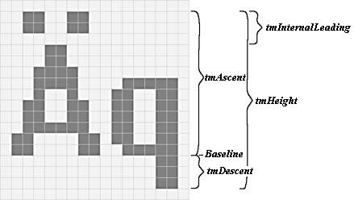
Cấu trúc TEXTMETRIC
typedef struct tagTEXTMETRIC
{
LONG tmHeight ;
LONG tmAscent ;
LONG tmDescent ;
LONG tmInternalLeading ;
LONG tmExternalLeading ;
LONG tmAveCharWidth ;
LONG tmMaxCharWidth ;
[các trường khác của cấu trúc]
}
TEXTMETRIC, * PTEXTMETRIC;
17th of December, 2008

Slide 8
Kích thước văn bản
tmExternalLeading - khoảng cách giữa hai dòng văn bản mà người thiết kế font gợi ý
tmAveCharWidth - độ rộng trung bình của các chữ viết thường
tmMaxCharWidth - độ rộng của ký tự rộng nhất trong font
Độ rộng trung bình của các chữ cái viết hoa = 150% tmAveCharWidth
17th of December, 2008

Slide 9
Chương trình DisplText
Hiển thị lời bài hát
“I knew I love you - Savage Garden”
17th of December, 2008

Slide 10
Lấy kích thước miền thao tác
Sử dụng hàm GetClientRect - không hiệu quả lắm
Xử lý thông điệp WM_SIZE
  static int cxClient, cyClient ;
  case WM_SIZE:
  cxClient = LOWORD (lParam) ;
  cyClient = HIWORD (lParam) ;
  return 0 ;
  #define LOWORD(l) ((WORD)(l))
  #define HIWORD(l) ((WORD)(((DWORD)(l) >> 16) & 0xFFFF))
17th of December, 2008

Slide 11
Vấn đề về không gian hiển thị
Nếu dung lượng văn bản lớn so với kích thước miền thao tác Chỉ hiển thị được 1 phần văn bản
Cần đến sự trợ giúp của các thanh cuốn
17th of December, 2008

Slide 12
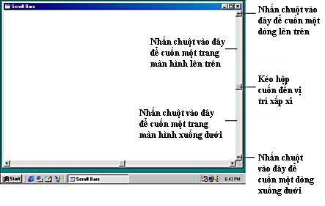
Các thanh cuốn
17th of December, 2008

Slide 13
Các thanh cuốn
Việc thêm thanh cuốn ngang hoặc dọc vào ứng dụng không khó, chỉ cần thêm các kiểu cửa sổ sau vào đối số thứ 3 của hàm CreateWindow:
  WS_VSCROLL - cuốn dọc
  Hoặc WS_HSCROLL - cuốn ngang
  Hoặc cả 2
Chiều rộng của thanh cuốn dọc và chiều cao của thanh cuốn ngang là không đổi đối với một driver và độ phân giải cụ thể của màn hình
Để lấy các giá trị này, gọi hàm GetSystemMetrics
17th of December, 2008

Slide 14
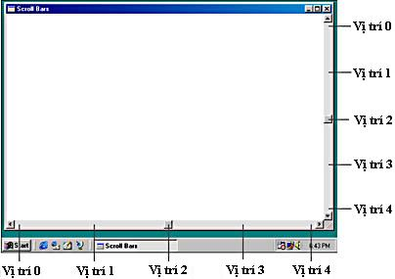
Phạm vi, vị trí thanh cuốn
17th of December, 2008

Slide 15
Các hàm làm việc với thanh cuốn
SetScrollRange (hwnd, iBar, iMin, iMax, bRedraw) ; - Thiết lập phạm vi thanh cuốn
GetScrollRange - Lấy phạm vi thanh cuốn
SetScrollPos (hwnd, iBar, iPos, bRedraw) ; - Thiết lập vị trí thanh cuốn
GetScrollPos - Lấy vị trí thanh cuốn
17th of December, 2008

Slide 16
Trách nhiệm của Windows với thanh cuốn
Điều khiển tất cả các thông điệp chuột đối với thanh cuốn
Tạo sự nhấp nháy mỗi khi người sử dụng nhấn chuột vào thanh cuốn
Dịch chuyển hộp cuốn khi người sử dụng kéo hộp cuốn bên trong thanh cuốn
Gửi các thông điệp thanh cuốn đến thủ tục cửa sổ của cửa sổ chứa thanh cuốn đó
17th of December, 2008

Slide 17
Nhiệm vụ của chương trình với thanh cuốn
Khởi tạo phạm vi và vị trí của thanh cuốn
Xử lý các thông điệp về thanh cuốn
Cập nhật vị trí của hộp cuốn, nếu không hộp cuốn sẽ bật trở lại vị trí cũ sau khi người sử dụng nhả chuột!!!
Thay đổi nội dung của miền thao tác cho phù hợp
17th of December, 2008

Slide 18
Các thông điệp về thanh cuốn
Khi thanh cuốn được nháy bởi chuột hoặc hộp cuốn bị kéo, Windows gửi đến thủ tục cửa sổ:
  WM_VSCROLL – đối với thanh cuốn dọc
  Hoặc WM_HSCROLL – đối với thanh cuốn ngang
Mỗi hành động của chuột trên thanh cuốn sinh ra ít nhất 2 thông điệp
  Một khi nhấn chuột
  Một khi nhả chuột
17th of December, 2008

Slide 19
Các thông điệp về thanh cuốn
Trường wParam trong thông điệp được chia làm 2 phần:
  Từ thấp của wParam là mã khai báo, nó cho biết chuột đang làm gì với thanh cuốn
  Ý nghĩa của từ cao phụ thuộc vào giá trị của từ thấp
17th of December, 2008

Slide 20
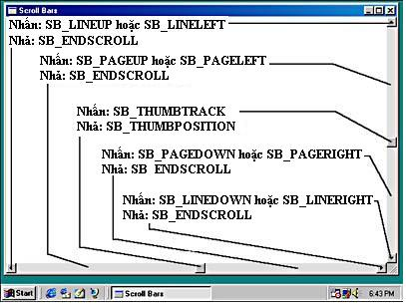
Các mã khai báo
17th of December, 2008

Slide 21
Các thông điệp về thanh cuốn
Từ thấp của wParam | Từ cao của wParam
SB_THUMBTRACK | Vị trí hiện thời của hộp cuốn khi người sử dụng đang kéo nó
SB_THUMBPOSITION | Vị trí cuối cùng của hộp cuốn khi người sử dụng nhả nút chuột
Các thông điệp khác | Bỏ qua
17th of December, 2008

Slide 22
Các thông điệp về thanh cuốn
Khi hộp cuốn đang bị kéo bởi chuột:
  Windows dịch chuyển hộp cuốn
  Chương trình nhận các thông điệp SB_THUMBTRACK
Khi xử lý các thông điệp SB_THUMBTRACK hoặc SB_THUMBPOSITION, ta phải gọi SetScrollPos, còn không hộp cuốn sẽ bật trở lại vị trí ban đầu khi người sử dụng nhả chuột
17th of December, 2008

Slide 23
Chương trình DisplText1
Là sự bổ sung
thanh cuốn dọc cho chương trình trước
17th of December, 2008

Slide 24
Bài tập về nhà
Bổ sung thêm cả thanh cuốn ngang
17th of December, 2008

